Slide 1
Estação meteorológica com ESP32
FUNDAMENTOS DE CIRCUITOS ELETRO-ELETRÔNICOS
Monitoramento de temperatura, umidade e pressão, com estimativa da tendência do tempo exibida em um display OLED
Lucas Neves da Silva · 190007252
Novembro de 2026
Notes:
Apresentar o projeto: uma estação meteorológica de baixo custo baseada no ESP32, com sensor BME280 e display OLED. O foco é medir as condições locais e estimar a tendência do tempo pela variação da pressão.

Slide 2
Medir o clima local e estimar a tendência do tempo com componentes de baixo custo
Objetivo
01
02
03
Medir
Estimar
Exibir
Temperatura, umidade relativa e pressão atmosférica com o sensor BME280.
A tendência do tempo a partir da variação da pressão nas últimas 3 horas.
As informações em um display OLED, com data e hora sincronizadas pela internet.
Estação meteorológica com ESP32
02
Notes:
O projeto tem três funções: medir as grandezas do ambiente, transformar a variação de pressão em uma tendência simples do tempo e mostrar tudo localmente no display.

Slide 3
Componentes utilizados
Hardware
Componente | Função | Interface
ESP32 WROOM-32D | Processamento, Wi-Fi e armazenamento do histórico | USB / CH340
Sensor BME280 | Temperatura, umidade e pressão | I2C 0x76 / 0x77
OLED SSD1306 0,96" | Exibição local, 128 × 64 pixels | I2C 0x3C
Protoboard 830 furos | Montagem sem solda e trilhos de alimentação | 3V3 / GND
Estação meteorológica com ESP32
03
Notes:
Todos os módulos funcionam em 3,3 V. O sensor e o display compartilham o mesmo barramento I2C, diferenciados pelo endereço.

Slide 4
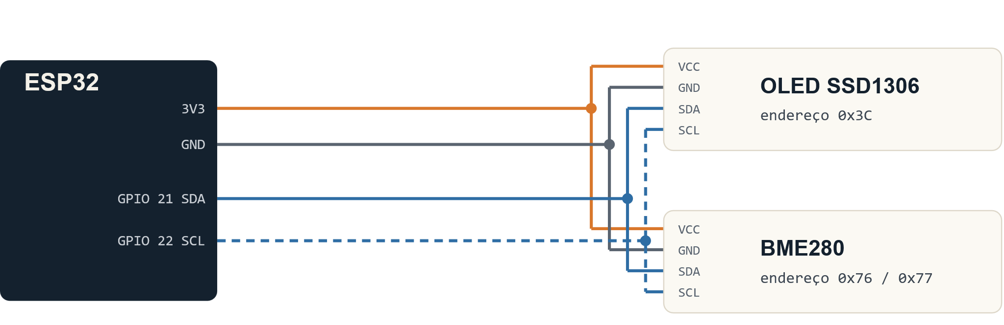
Ligações no barramento I2C
Hardware
Laranja: 3,3 V · Cinza: GND · Azul: I2C (contínuo SDA, tracejado SCL)
Estação meteorológica com ESP32
04
Notes:
Os dois módulos ficam em paralelo no mesmo barramento I2C: SDA no GPIO 21 e SCL no GPIO 22. A alimentação vem do pino 3V3 do ESP32, distribuída pelos trilhos da protoboard. O ESP32 identifica cada módulo pelo endereço.

Slide 5
A variação da pressão indica a tendência do tempo
Lógica de previsão
Pressão subindo costuma indicar melhora do tempo. Queda rápida aumenta a chance de chuva.
Δp em 3 horas | Classificação
≥ +1,5 hPa | Melhorando
+0,5 a +1,5 hPa | Estável+
−0,5 a +0,5 hPa | Estável
−1,5 a −0,5 hPa | Instável
< −1,5 hPa | Chuva
O sistema guarda 36 amostras, uma a cada 5 minutos, na memória não volátil (NVS) e compara a pressão atual com a de 3 horas antes.
Δp = P(agora) − P(3 h)
Estação meteorológica com ESP32
05
Notes:
É o mesmo princípio dos barômetros tradicionais. A estimativa é simples e de curto prazo, não substitui uma previsão oficial. Nas primeiras horas de funcionamento, o histórico ainda não está completo e a tendência tende a aparecer como estável.

Slide 6
Fluxo do programa no ESP32
Software
01
02
03
04
05
Início
Leitura
Histórico
Tendência
Exibição
I2C, display, Wi-Fi e hora via NTP
BME280 lido a cada 2 segundos
Pressão salva na NVS a cada 5 minutos
Δp das últimas 3 horas classificado
Display atualizado a cada segundo
Tolerância a falhas: o programa não trava se o sensor sumir. Ele exibe o erro, tenta encontrar o BME280 a cada 5 s e reconecta o Wi-Fi a cada 60 s.
Estação meteorológica com ESP32
06
Notes:
O código foi escrito na Arduino IDE com as bibliotecas Adafruit BME280, SSD1306 e GFX. O loop principal usa millis em vez de delay, para que leitura, histórico, Wi-Fi e tela funcionem em intervalos independentes.

Slide 7
Duas telas que se alternam no display
Interface
Hist 01/11/26 04/11
Potim: Nublado
ERRO
Temperatura: 30°C
Pressao:1013-1020hPa
Sensor BME280
Umidade: 54%
BME280 nao achado
com falha
Tela 1 · Histórico (5 s)
Tela 2 · Alerta (3 s)
Dados de referência fixos de 01/11/26, ao lado da data local
Sinaliza que o sensor não está respondendo
Estação meteorológica com ESP32
07
Notes:
Importante deixar claro: os valores da tela 1 são dados de referência fixos, registrados em 01/11/26, e não leituras ao vivo, porque o sensor não está respondendo. A tela 2 informa essa falha ao usuário. Quando o sensor for substituído, a tela 1 passa a mostrar as leituras reais.

Slide 8
Problemas encontrados na montagem
Desafios
Sensor BME280 sem resposta
Queda de tensão (brownout)
Nenhuma resposta nos endereços 0x76 e 0x77, mesmo com o display funcionando no mesmo barramento.
3V3 oscilando entre 2,4 V e 3,1 V e reinícios da placa ao ativar o Wi-Fi.
Configuração do display
Ambiente de desenvolvimento
Altura configurada como 32 px em um módulo de 64 px gerava uma faixa móvel na tela. Corrigido para 128 × 64.
Pacote ESP32 e bibliotecas ausentes, e gravação exigindo o modo de download pelo botão BOOT.
Laranja: em aberto · Azul: resolvido
Estação meteorológica com ESP32
08
Notes:
Dois problemas foram resolvidos durante o desenvolvimento e dois continuam em aberto: a falta de resposta do sensor e a instabilidade de alimentação. Os dois podem estar relacionados, já que tensão baixa afeta o funcionamento dos módulos.

Slide 9
Testes realizados para isolar a falha
Diagnóstico
Teste | O que verifica | Resultado
Scanner I2C | Dispositivos no barramento | Display encontrado em 0x3C
Chip ID (registro 0xD0) | Modelo do sensor | Sem resposta em 0x76 e 0x77
Outro barramento (GPIO 25/26) | Falha nos pinos 21 e 22 | Sem resposta
Multímetro | Tensão e continuidade | 3V3 instável, 2,4 a 3,1 V
Monitor serial | Causa dos reinícios | Brownout detectado
Estação meteorológica com ESP32
09
Notes:
A investigação seguiu do mais simples ao mais específico. O barramento I2C funciona, porque o display responde. O sensor não responde em nenhum endereço nem em outro par de pinos, o que aponta para o módulo ou para a alimentação. O brownout confirma que a tensão cai quando o Wi-Fi é ativado.

Slide 10
O sistema está pronto, falta a leitura real do sensor
Resultados
Funcionando
Pendente
ESP32 programado e comunicando pela USB
Display OLED com interface em duas telas
Wi-Fi e data local sincronizada por NTP
Histórico e cálculo da tendência implementados
Leitura real do BME280, que não responde
Alimentação estável durante o uso do Wi-Fi
Estação meteorológica com ESP32
10
Notes:
Ser transparente aqui: toda a parte de software e a interface estão prontas e testadas, mas sem um sensor funcionando o sistema ainda não mede o ambiente. A troca do sensor deve ser suficiente para completar o projeto.

Slide 11
Como concluir e evoluir o projeto
Próximos passos
Substituir o sensor
Estabilizar a alimentação
BME280 de fabricante reconhecido, validado pelo chip ID 0x60 antes da montagem.
Fonte de 5 V e 1 A, capacitor de 100 a 470 µF no 3V3 e potência do Wi-Fi reduzida.
Publicar os dados online
Instalação externa
Envio das leituras ao ThingSpeak, com gráficos de histórico acessíveis pelo navegador.
Caixa ventilada protegida do sol, bateria LiPo e modo de economia com deep sleep.
Estação meteorológica com ESP32
11
Notes:
Os dois primeiros itens concluem o projeto. Os dois últimos são melhorias, e o código de envio ao ThingSpeak e do modo deep sleep já foi escrito durante o desenvolvimento.

Slide 12
Mostrar projeto e programação
Estação meteorológica com ESP32
Fim
Notes:
Agradecer e abrir para perguntas. Se perguntarem sobre os dados da tela, reforçar que são valores de referência e que a leitura real depende da troca do sensor.

